Slide 1


Slide 2
CONTRATO DE EMPRÉSTIMO N^{O} 22 BR 05
Celebrado entre Município de Aracaju
New Development Bank - NDB
Data da Celebração: 12 de outubro de 2023

Slide 3
Objetivo geral do Programa: Tornar Aracaju uma cidade referência em qualidade de vida, além de assegurar a excelência na prestação de serviços e promover o desenvolvimento sustentável.
Objetivo específicos:
Ampliar e recuperar o sistema de drenagem, de forma a atender as áreas envolvidas da cidade;
Assegurar os princípios de sustentabilidade ambiental voltados à promoção da inclusão social, permitindo o acesso equânime aos bens e oportunidades disponíveis na cidade;
Minimizar os problemas de drenagem atuais reduzindo as áreas de alagamento no município;
Melhorar o cenário atual com a diminuição significativamente dos pontos de alagamento, e descarte de dejetos sem tratamento adequado;
Diminuir os índices de doenças e epidemias causadas pela falta de saneamento básico
Desassorear e desobstruir o sistema de drenagem da região da Jabotiana;

Slide 4
Diminuir os prejuízos financeiros à população e danos à saúde e a vida quanto às enchentes;
Dirimir os problemas causados pela prática de lançamento de efluentes do esgotamento sanitário
nos canais de macrodrenagem, a fim de preservar a rede de águas pluviais;
Adequar a infraestrutura das regiões abordadas às normas universais de acessibilidade vigentes, de modo a garantir a toda e qualquer pessoa autonomia nos deslocamentos desejados dentro do espaço urbano;
Pavimentar itinerários de transporte público coletivo urbano e pavimentação de poligonais de vias, vinculadas obrigatoriamente à execução de calçadas com acessibilidade, microdrenagem e sinalização viária;
Valorizar os imóveis localizados no perímetro de atuação pós-obra e na sua área de influência direta.

Slide 5
Componentes
Saneamento integrado
Proteção contra enchentes
Mobilidade urbana
Gerenciamento de projetos

Slide 6
US$ 105 milhões
VALORES DO EMPRÉSTIMO
US$ 84 milhões
FINANCIAMENTO
US$ 21 milhões
CONTRAPARTIDA DO MUNICÍPIO

Slide 7
Decreto nº 7.312, de 11 de setembro de 2023 – Criou a Unidade de Coordenação do Programa Aracaju Cidade do Futuro
Coordenação Geral – Renata Dantas Mesquita/SEMINFRA
Coordenação Administrativo e Financeiro – Marília Gabriela Sá de Jesus/SEMINFRA
Coordenação Ambiental – Paulo Dantas Sobral Sobrinho/SEMA
Coordenação de Projetos e Obras – Ubirajara Barreto Santos/EMURB
Coordenação Jurídica – Alessandra Cardoso da Silva/EMURB
Coordenação Social – Bárbara Thaís Gomes Alcântara Ferreira/SEMFAS
Coordenação de Aquisições – Haroldo Anderson Déda Filho/SEMINFRA

Slide 8
Drenagem
US$ 50,020,000.00

Slide 9
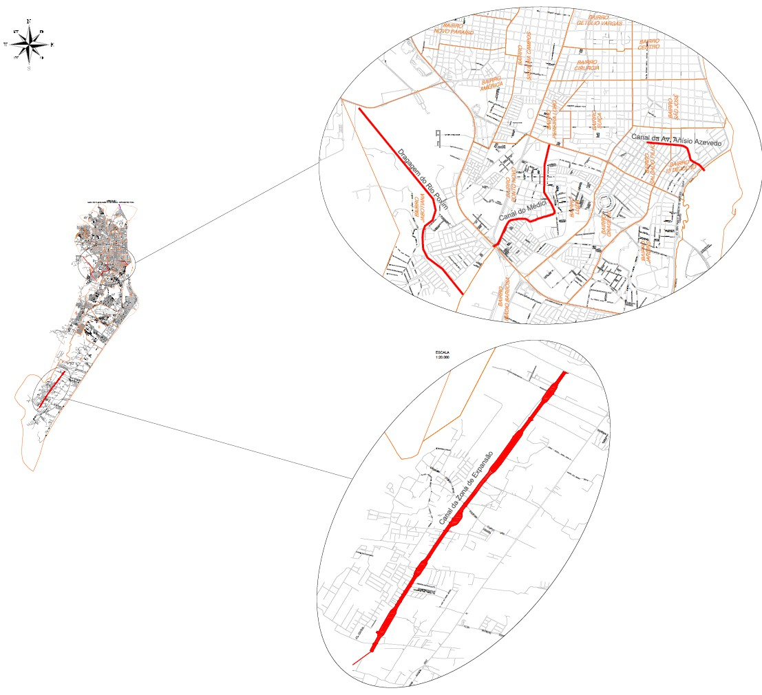

Slide 10
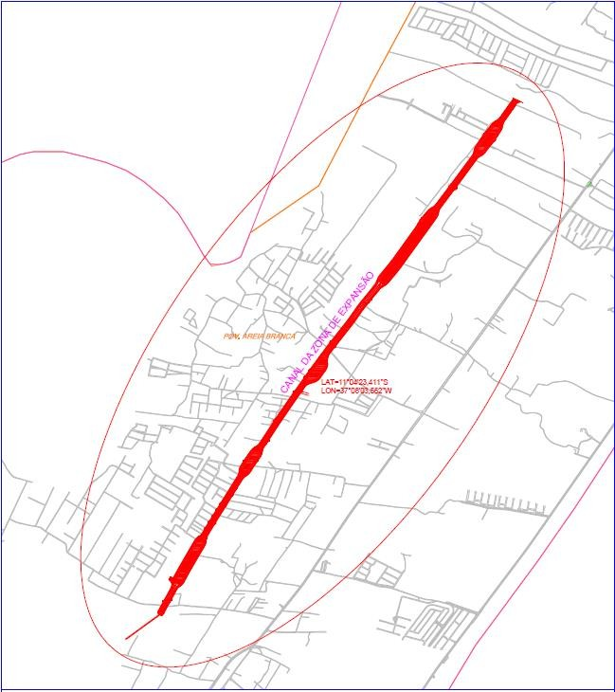
Infraestrutura do canal da Zona de Expansão............................................................ US$ 35,062,000.00

Slide 11
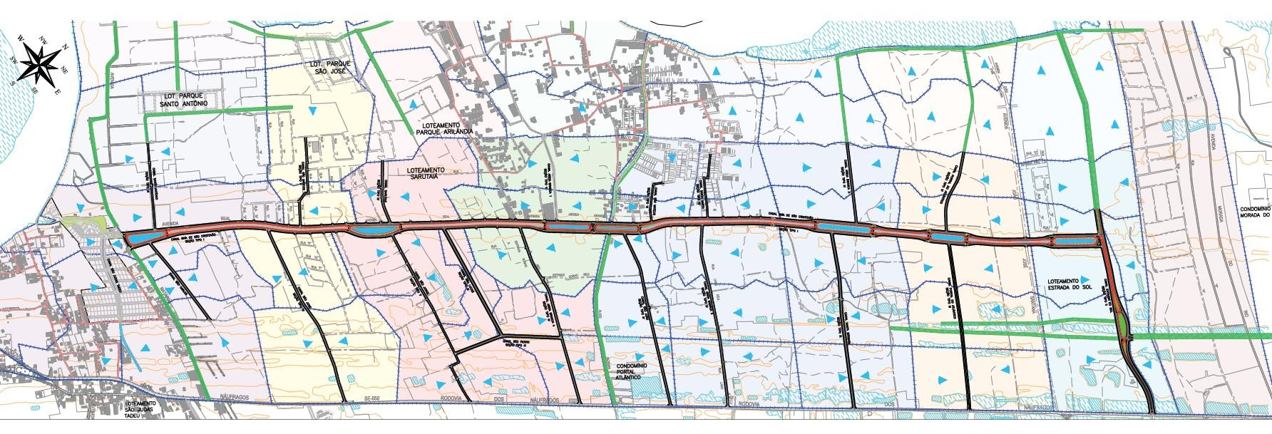

Slide 12
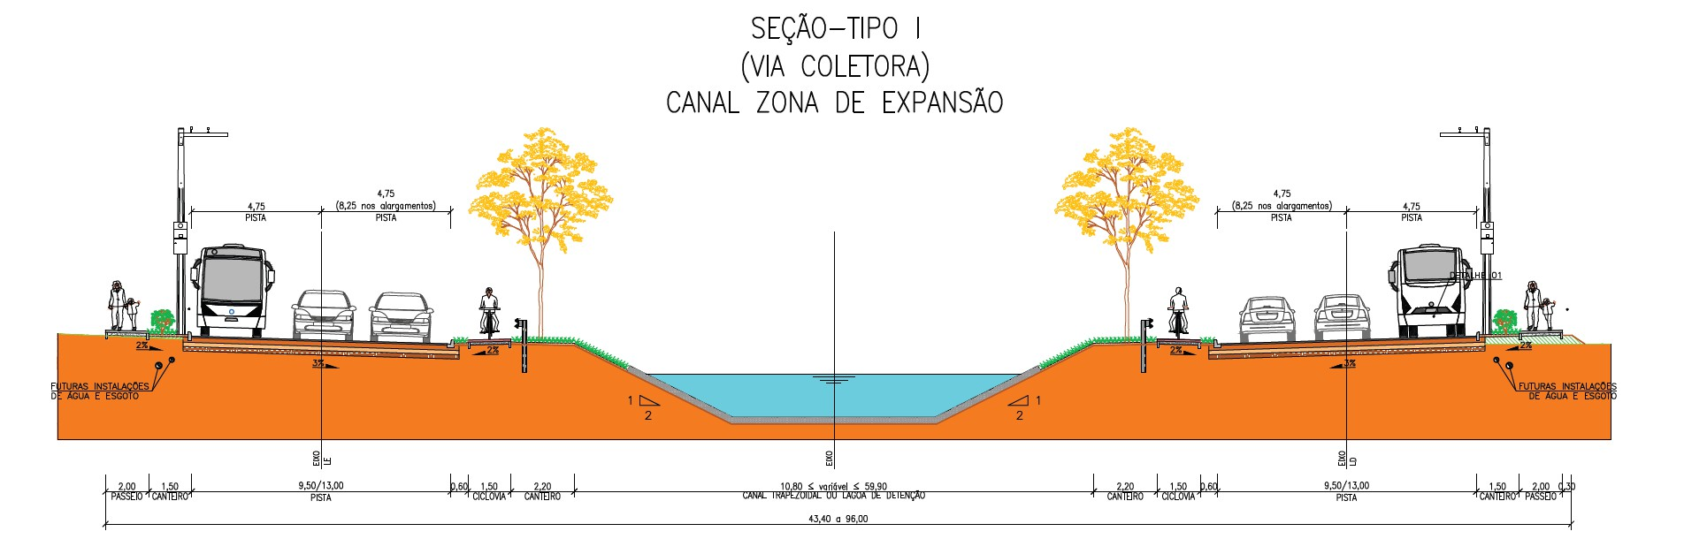
Infraestrutura do canal da Zona de Expansão
Tipos de pavimento

Slide 13
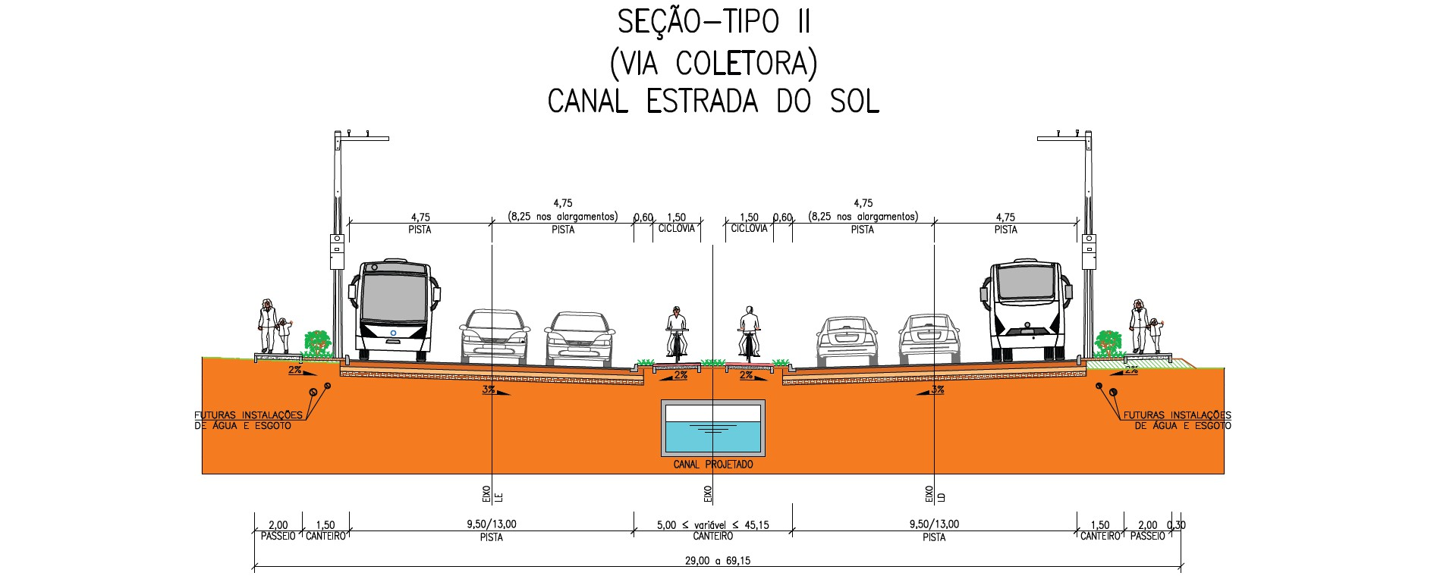
Infraestrutura do canal da Zona de Expansão
Tipos de pavimento

Slide 14
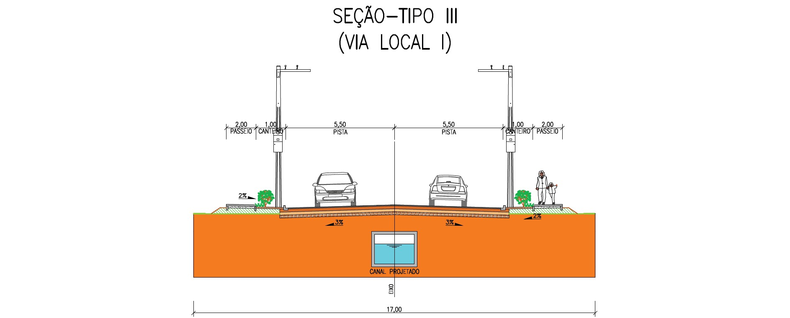
Infraestrutura do canal da Zona de Expansão
Tipos de pavimento

Slide 15
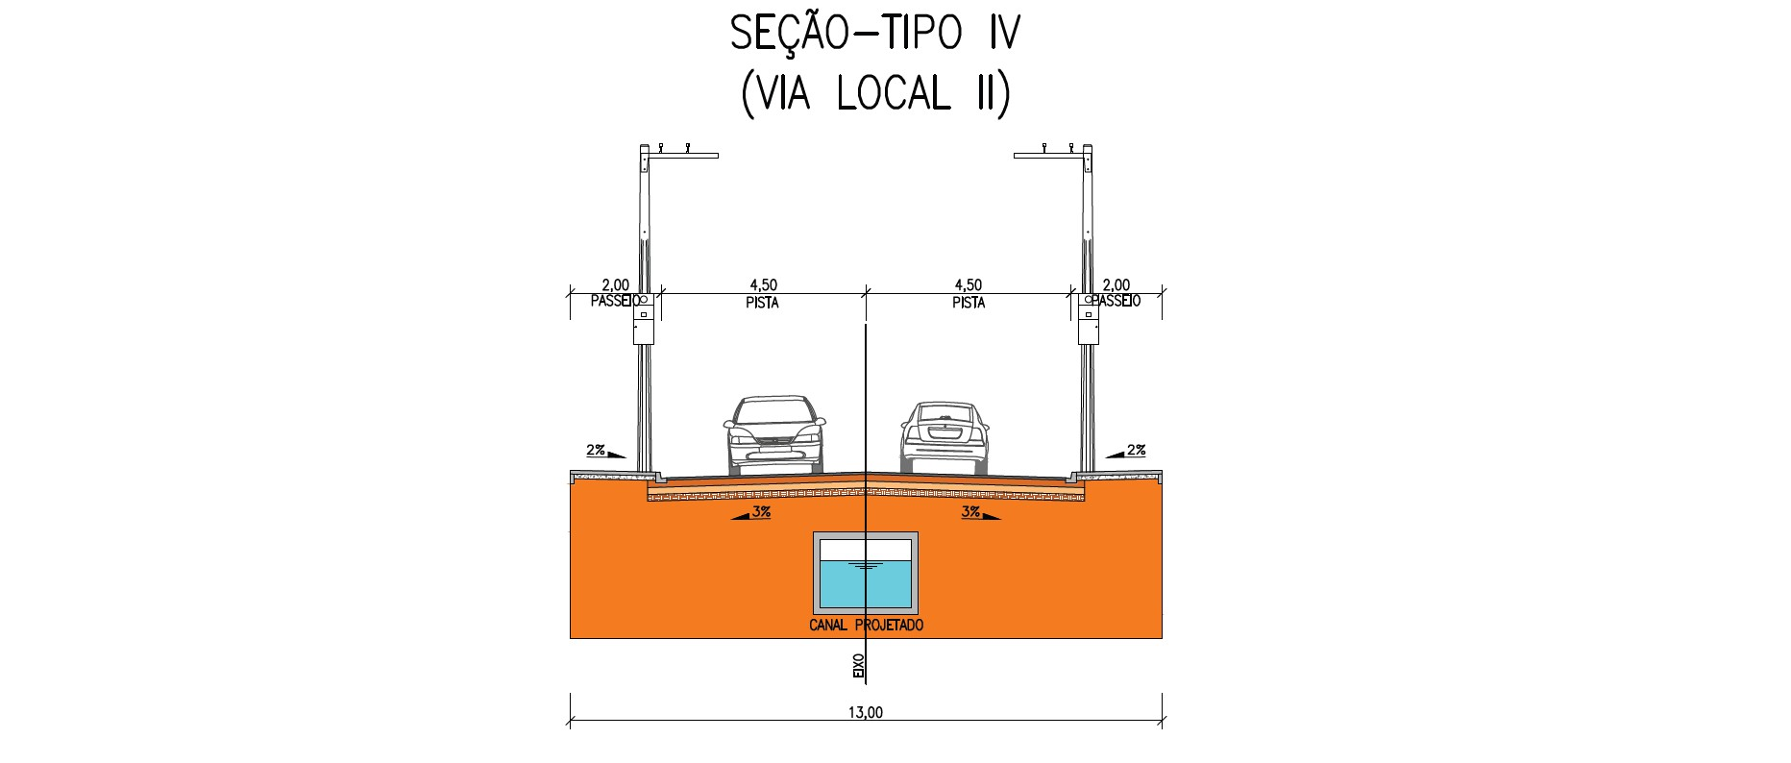
Infraestrutura do canal da Zona de Expansão
Tipos de pavimento

Slide 16
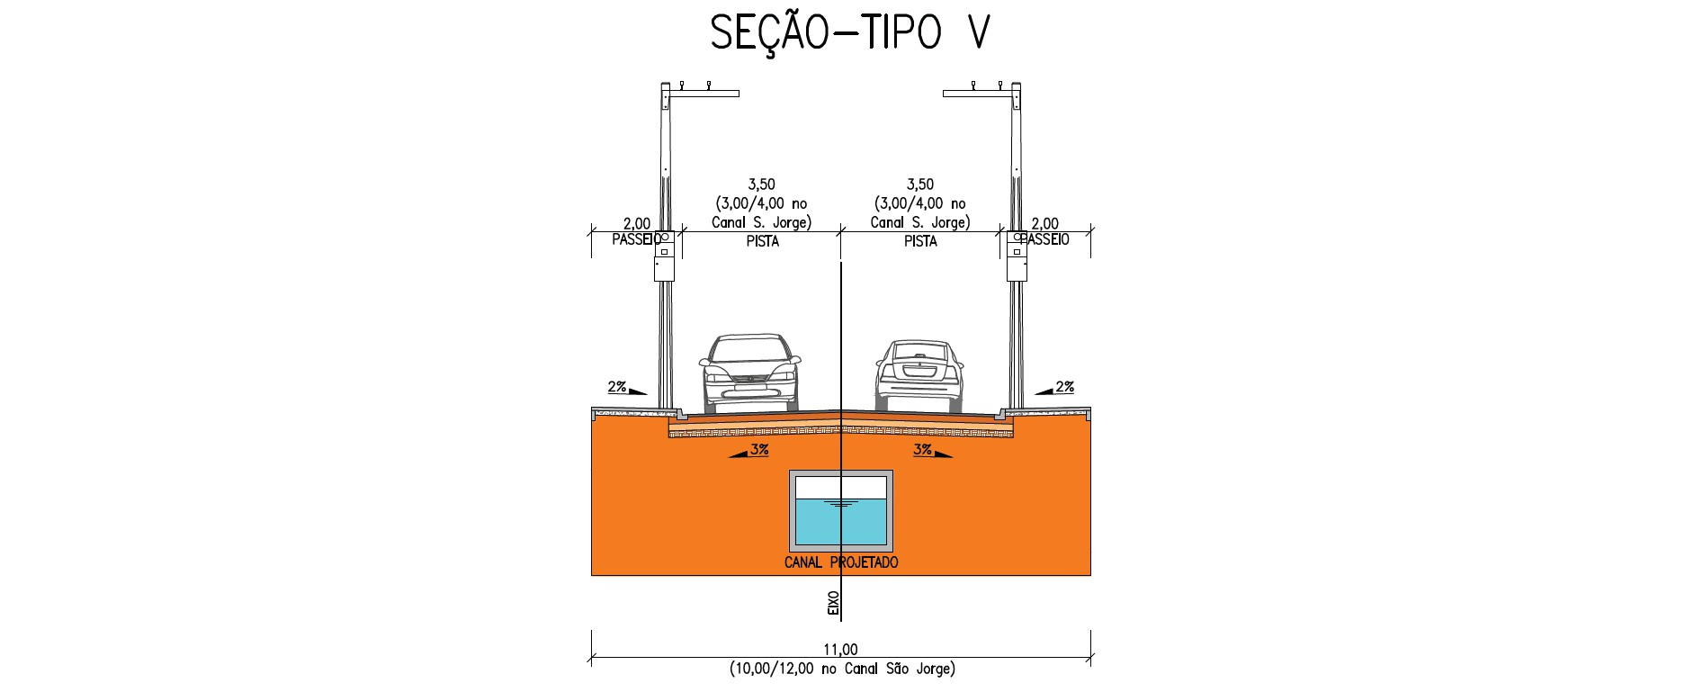
Infraestrutura do canal da Zona de Expansão
Tipos de pavimento

Slide 17
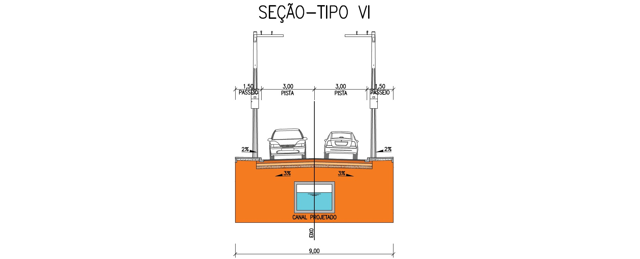
Infraestrutura do canal da Zona de Expansão
Tipos de pavimento

Slide 18
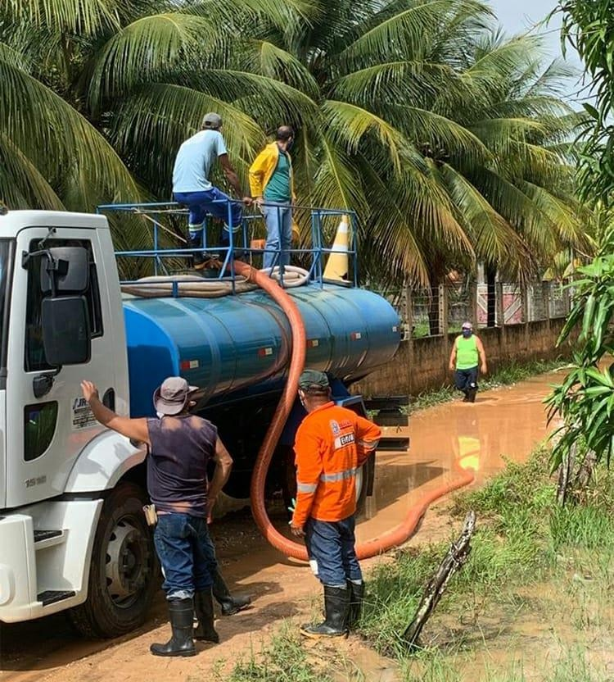
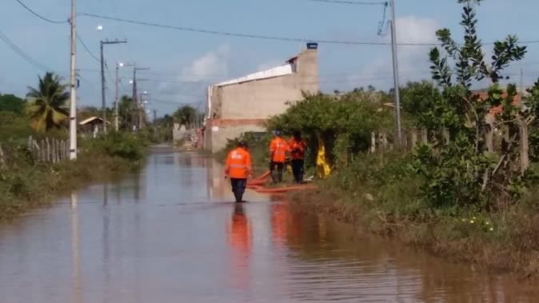
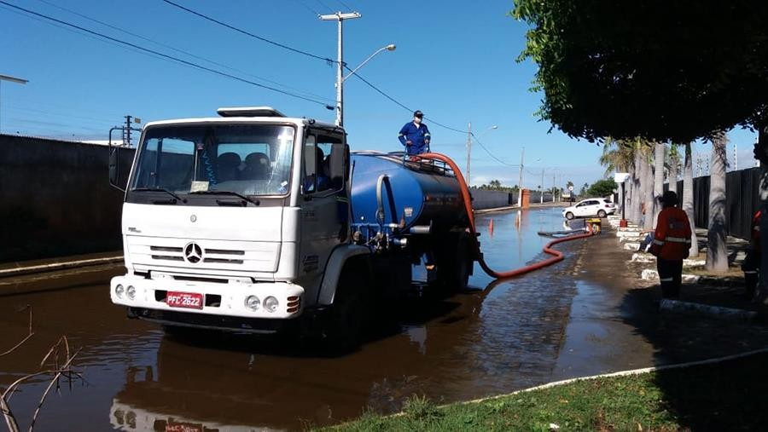
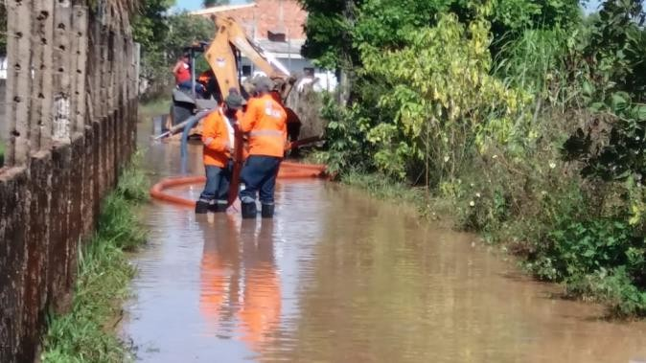
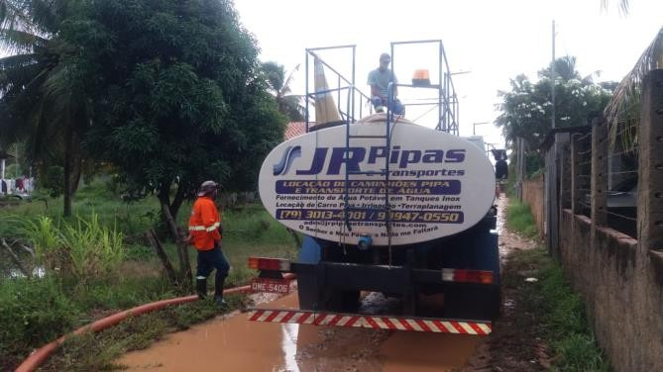
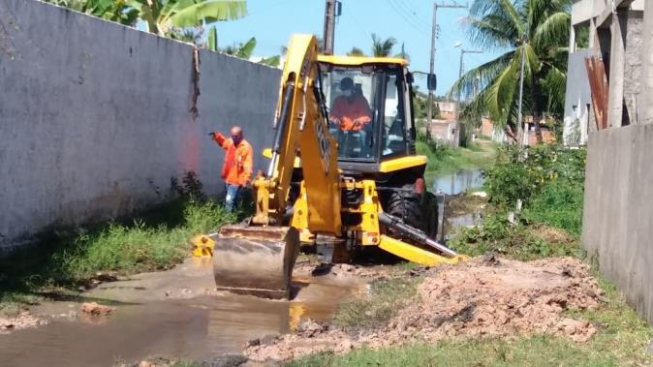
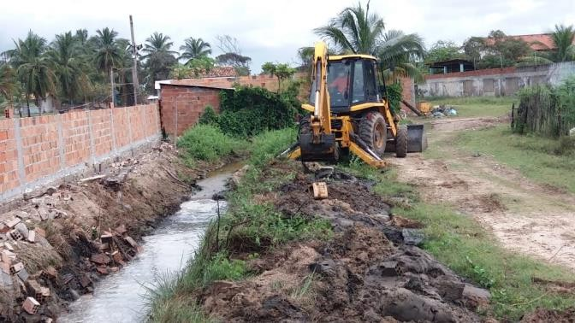
Infraestrutura do canal da Zona de Expansão

Slide 19
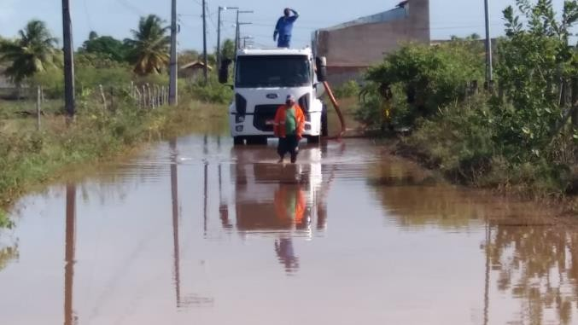
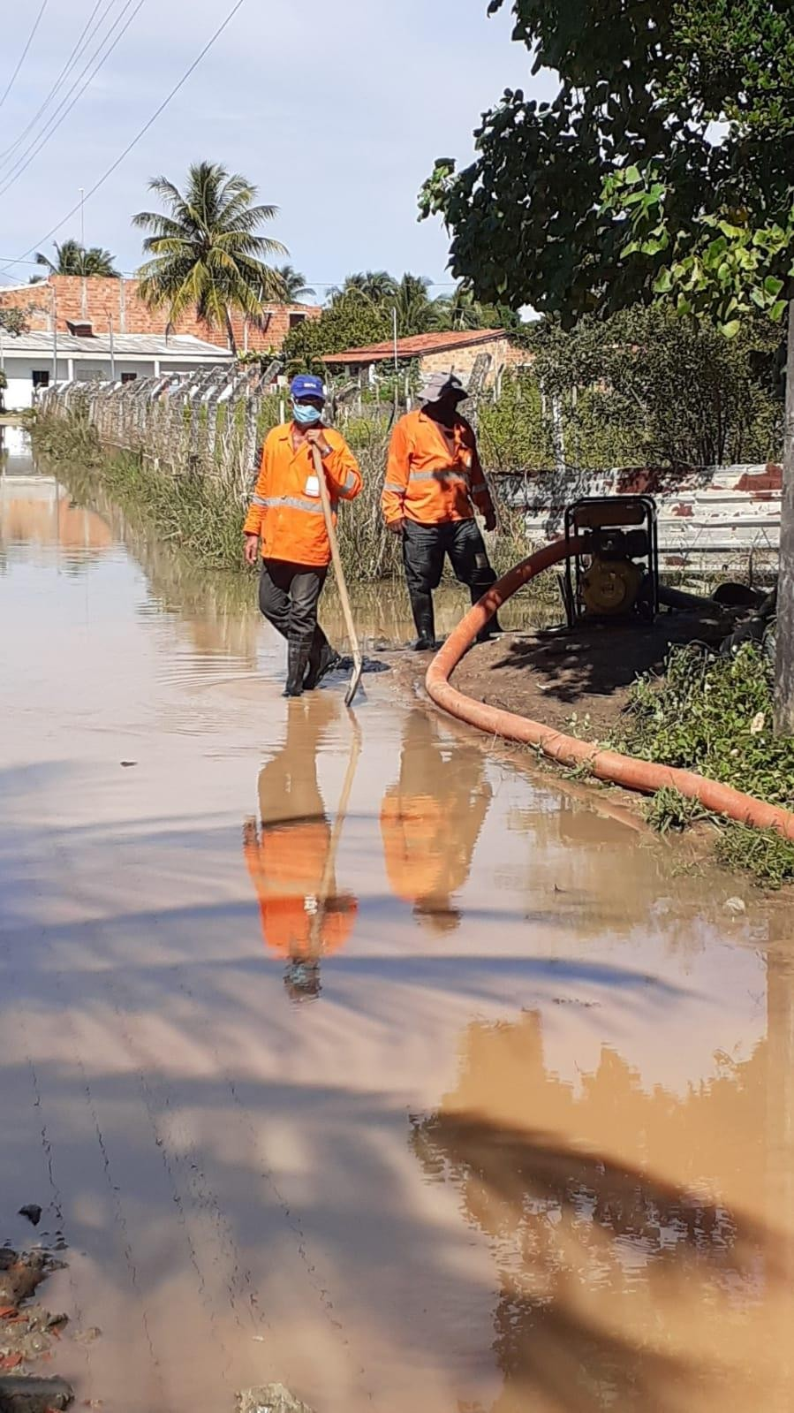
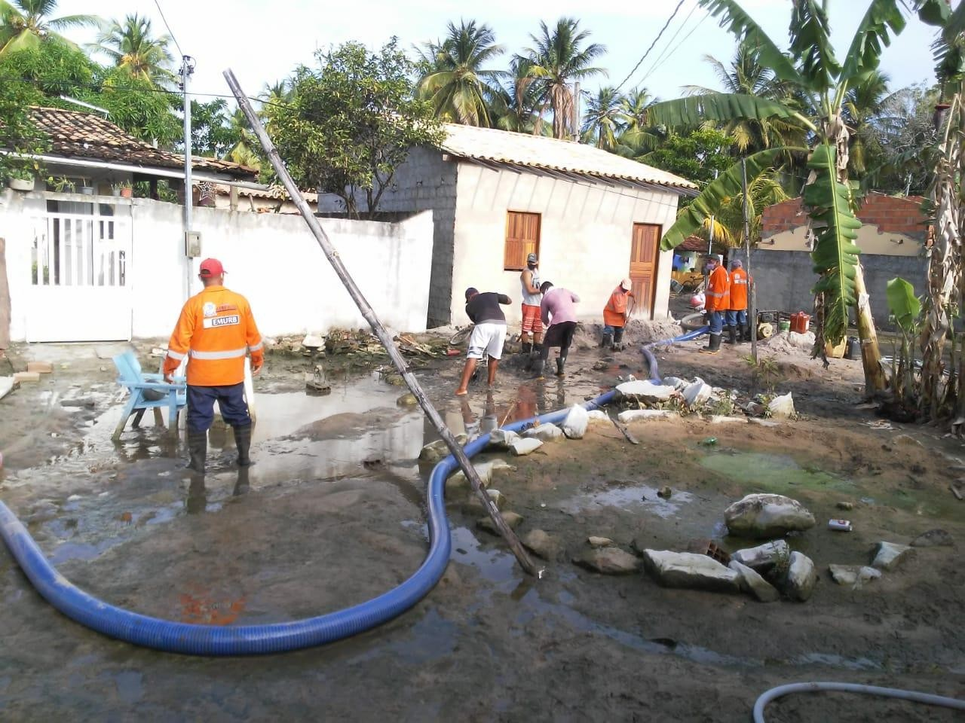
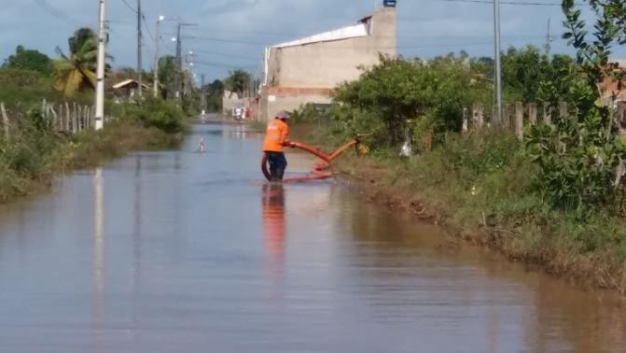
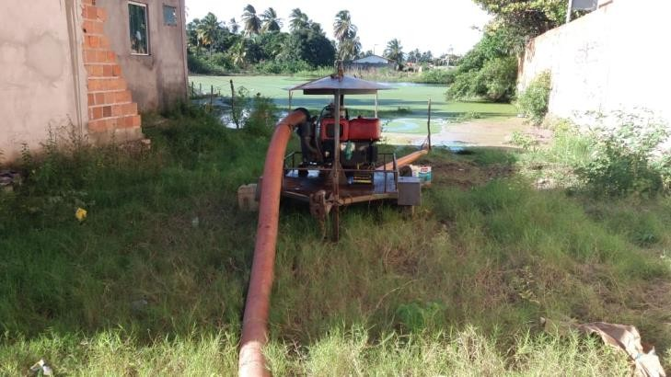
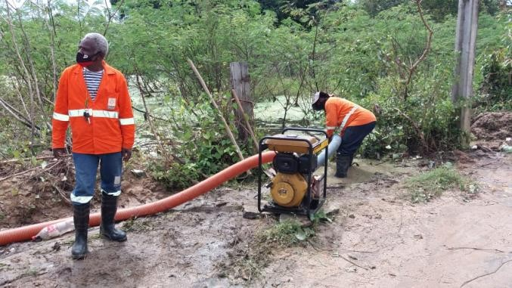
Infraestrutura do canal da Zona de Expansão

Slide 20
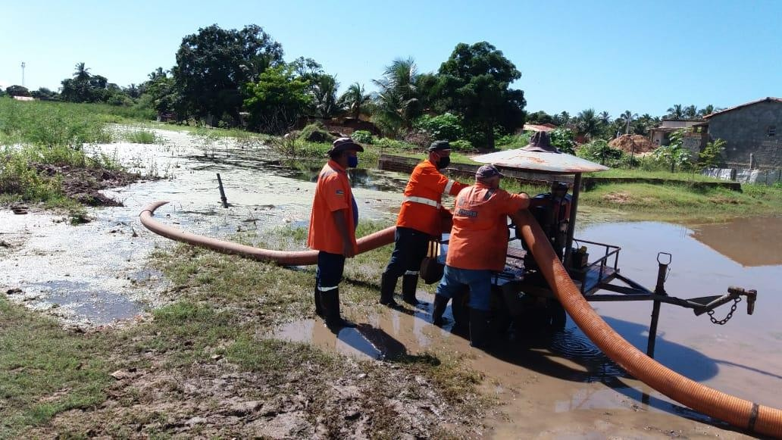
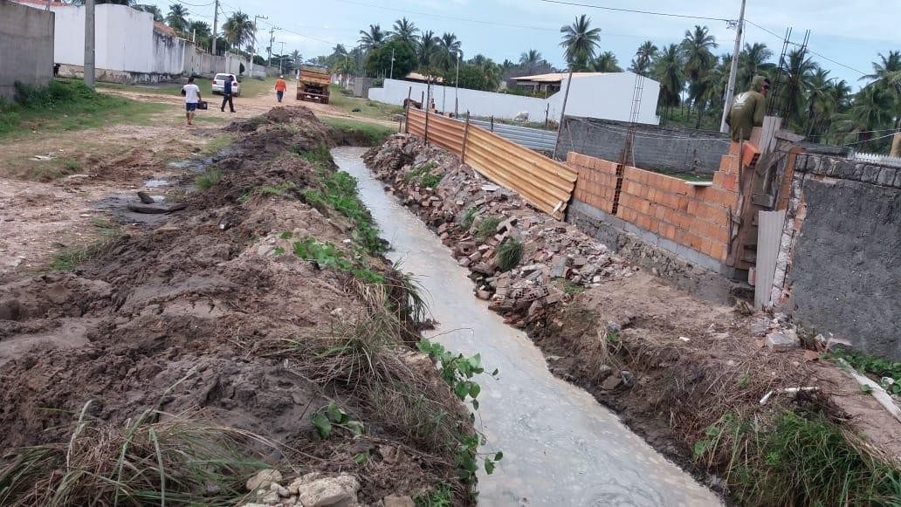
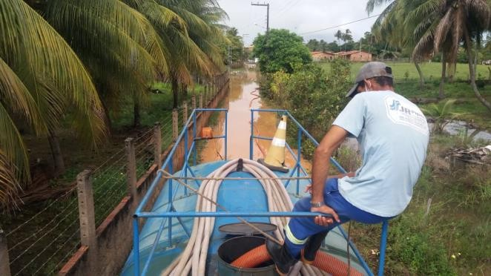
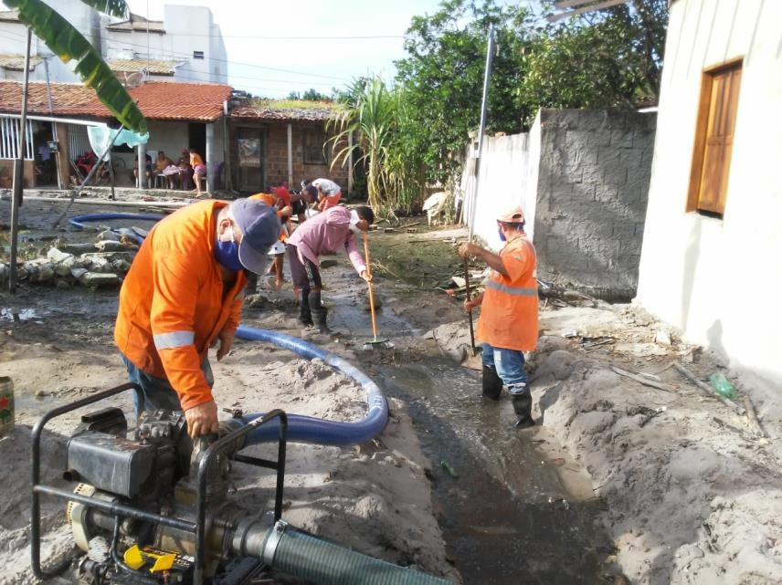
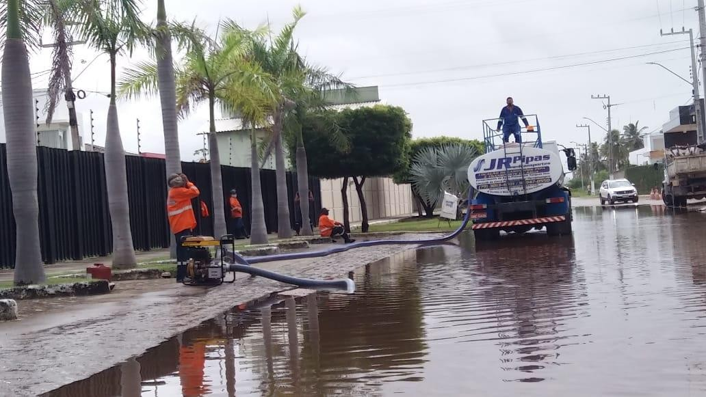
Infraestrutura do canal da Zona de Expansão

Slide 21
Trabalho Social

Slide 22
Fonte: Elaboração própria com base nos dados do cadastramento
Fonte: Elaboração própria com base nos dados do cadastramento
Fonte: Elaboração própria com base nos dados do cadastramento
Fonte: Elaboração própria com base nos dados do cadastramento
Fonte: Elaboração própria com base nos dados do cadastramento
Fonte: Elaboração própria com base nos dados do cadastramento
Fonte: Elaboração própria com base nos dados do cadastramento
Fonte: Elaboração própria com base nos dados do cadastramento
IDENTIFICAÇÃO DE IMÓVEIS AFETADOS ZONA EXPANSÃO
IMÓVEIS AFETADOS | QUANTIDADE
Proprietários ausentes ou fechados | 76
Cadastrados respondidos | 69
Recusou a responder. | 01
TOTAL | 146
Fonte:Elaboração própria com base nos dados do cadastramento realizado em 2023

Slide 23
Fonte: Elaboração própria com base nos dados do cadastramento
Fonte: Elaboração própria com base nos dados do cadastramento
Fonte: Elaboração própria com base nos dados do cadastramento
REGIME DE OCUPAÇÃO | BAIRRO | TOTAL
 | ZONA DE EXPANSÃO | %
Alugado | 5 | 7,2%
Cedido | 3 | 4,3%
Invadido | 1 | 1,4%
Próprio | 60 | 87,0%
TOTAL | 69 | -
% | 100%
Fonte:Elaboração própria com base nos dados do cadastramento realizado em 2023

Slide 24
Fonte: Elaboração própria com base nos dados do cadastramento
TIPO DE IMÓVEL | BAIRRO | TOTAL
 | ZONA DE EXPANSÃO | %
Comercial | Industrial | 6 | 8,7%
Misto | 4 | 5,8%
Residencial | 59 | 85,5%
TOTAL | 69 | -
% | 100%
Fonte:Elaboração própria com base nos dados do cadastramento realizado em 2023

Slide 25
DIRETRIZES OPERACIONAIS
Critérios de elegibilidade (Reassentamento):
Famílias que possuem, ocupam ou usam área ou imóvel situado na poligonal de afetação para fins residenciais, comerciais, institucionais, produtivos ou religiosos identificados por meio do cadastrado socioeconômico e selagem realizada pela prefeitura Municipal de Aracaju até a data de corte adotada oficialmente pelo Programa (12 de outubro de 2023).
Isonomia e Equidade Social
Todas as famílias receberão atendimento independente da situação de ocupação do imóvel.
Modalidade de atendimento
Indenização
Inclusão no Programa auxilio moradia do município
Inclusão na demanda geral do cadastro de habitação do município.

Slide 26
DIRETRIZES OPERACIONAIS
Controle de novas ocupações
Novas ocupações na área não serão atendidas (Cadastro realizado em 2023).
Comunicação Social
Informação clara e disponível para a população.
Trabalho Social
Preparação (Equipes nos locais/Escritórios na área- Plantão Social)
Acompanhamento as famílias
Atendimento individual programado
Comissão de Acompanhamento a Obra
Palestras, oficinas e palestras
Sistema de reclamações e Queixas
Registros e respostas de reclamações e queixas feitas pela população e pelos empresários que desenvolvem atividades econômicas nos imóveis afetados.

Slide 27
Soluções de Atendimento
Tipo de uso | Situação de posse ou proprietário | Medida compensatória
Residencial | Proprietário de imóvel regularizado/residente | Indenização correspondente ao valor do terreno e das benfeitorias.
 | Proprietários de imóvel irregular/residente | Indenização no valor das benfeitorias.
 | Proprietário de imóvel, não residente | Indenização correspondente ao valor do terreno e das benfeitorias ou só das benfeitorias de acordo com a situação de posse do terreno.
 | Proprietário de mais de um imóvel | Indenização de acordo com o valor de laudo de avaliação .
 | Proprietário de imóvel não residente | Indenização correspondente ao valor do terreno e das benfeitorias ou só das benfeitorias de acordo com a situação de posse do terreno.
 | Inquilinos de imóvel regular/irregular | Desocupação do imóvel, como uma relação privada entre locador e locatário.
 | Inquilinos de imóvel em habitação em precariedade | Inclusão no Programa auxilio moradia do município com a inserção na demanda geral do cadastro de habitação do município.

Slide 28
Tipo de uso | Situação de posse ou proprietário | Medida compensatória
Misto (Residencial e misto) | Proprietário de imóvel regular/irregular | Indenização de acordo com o valor de laudo de avaliação
Terreno | Proprietários de terrenos baldios, construções inacabadas e equipamentos comunitários privados | Indenização de acordo com o valor de laudo de avaliação do imóvel, não cabendo nenhum outro tipo de reparação.
Comercial | Proprietário de imóveis com estabelecimentos comerciais em funcionamento | Indenização de acordo com laudo de avaliação do imóvel
 | Proprietários de locais comerciais explorados por terceiros | Indenização de acordo com laudo de avaliação do imóvel, não recebendo nenhuma reparação pela atividade econômica desenvolvida
Soluções de Atendimento

Slide 29
OBRIGADA!

Slide 30



SECRETARIA MUNICIPAL DA INFRAESTRUTURA
SECRETARIA MUNICIPAL DA ASSISTENCIA SOCIAL

